Slide 1
Bài 82: eng - ec
eng
ec

Slide 2
Bài 82: eng - ec
eng
ec
eng
ec
e
ng
e
c
(e - ngờ - eng)
(e - cờ - ec)

Slide 3
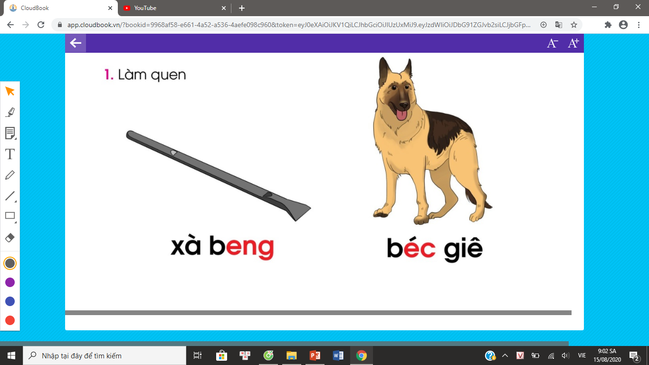
beng
beng
b
eng
xà beng
eng
(bờ - eng - beng)

Slide 4
béc
ec
béc
bec
ˊ
béc giê
ec
(bờ - ec - bec - sắc - béc)

Slide 5
xà beng
eng
béc giê
ec

Slide 6
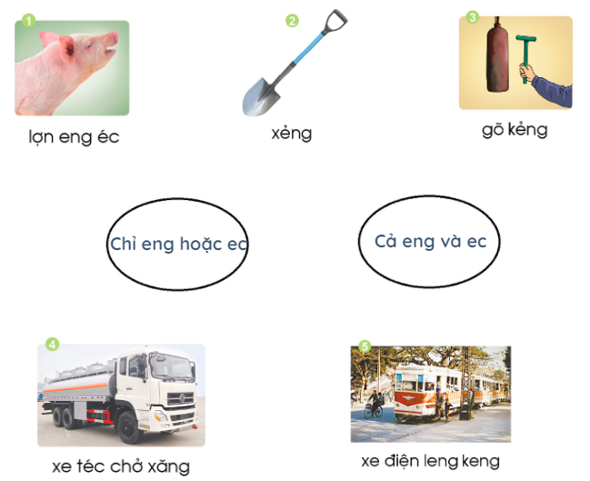

Nối

Slide 7

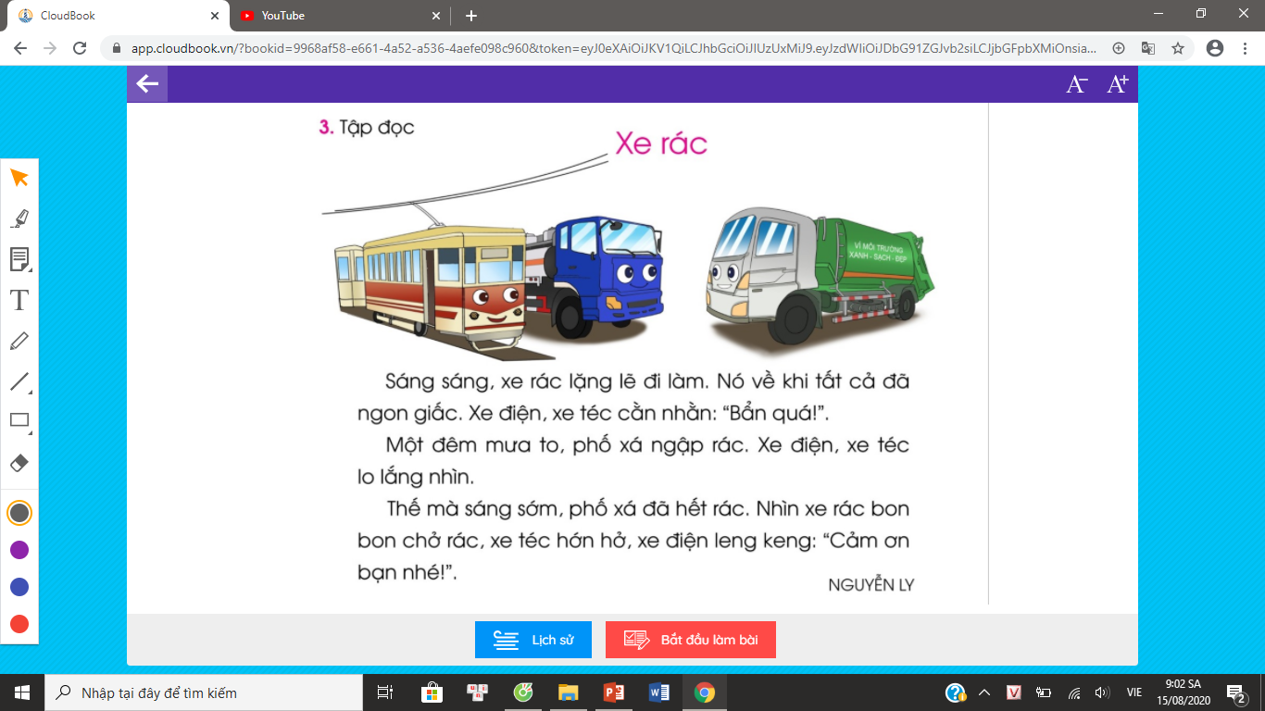
Tập đọc

Slide 8

Luyện đọc từ ngữ
xe téc
cằn nhằn
ngập rác
leng keng

Slide 9
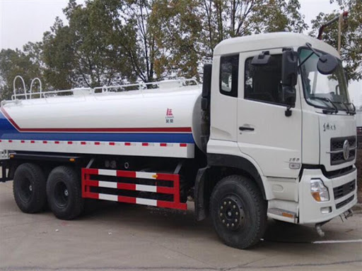
xe téc: xe kích thước lớn, thường chứa chất lỏng hoặc hàng hóa

Slide 10
cằn nhằn: lẩm bẩm để phàn nàn, vì bực bội với ai.

Slide 11
Tập đọc

Slide 12

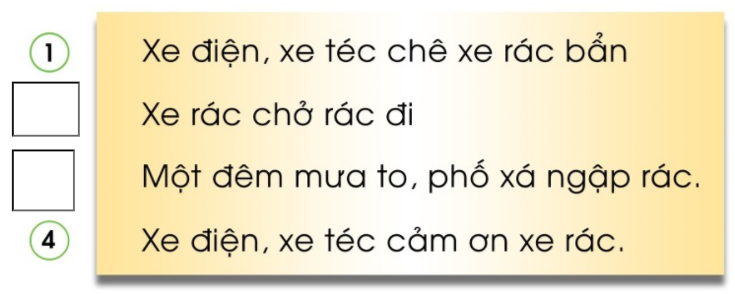
Sắp xếp các ý theo đúng nội dung truyện
3
2

Slide 13

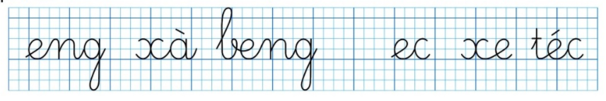
Tập viết

